Slide 1


Informationsabend
Wahlpflichtfächer

Slide 2
Was sind Wahlpflichtfächer?
Wahlpflichtfächer sind eine Besonderheit der Realschulen plus
WAHL: können nach Neigung und Begabung der Schülerinnen und Schüler gewählt werden
PFLICHT: ab Klasse 6 mit hohem Stellenwert und Zeitansatz
Bereiten u.a. die Berufswahl vor
Gelten als viertes Hauptfach

Slide 3
Allgemeine Wahlpflichtfächer
Hauswirtschaft und Sozialwesen
Technik und Naturwissen-schaft
Wirtschaft und Verwaltung
Französisch
Abbildung der typischen Berufsfelder und Vorbereitung auf das Berufsleben
Integration von Berufsorientierung und Ökonomischer Bildung
Integration von Informatischer Bildung
Vorbereitung auf den Übergang an ein Gymnasium oder zur FOS

Slide 4
Orientierungsangebot in Klasse 6
alle Fachbereiche werden durchlaufen
Vorbereitung für die Wahl am Ende der Klassenstufe 6
(verbindlich von 7 – 10)
erstes Halbjahr, je 2 Stunden pro Woche
Hauswirtschaft und Sozialwesen
Wirtschaft und Verwaltung
zweites Halbjahr, je 2 Stunden pro Woche
Technik und Naturwissenschaft
Informatische Bildung

Slide 5

Hauswirtschaft und Soziales HUS
Hast du gewusst, dass dein Zuhause auch eine kleine Firma ist?
Gut organisiert fallen die Aufgaben, die diese Firma zu erledigen hat, nicht wirklich auf…
Privater Haushalt

Slide 6















































…erst wenn die Arbeit liegen bleibt, wird deutlich, was alles dahinter steckt

Slide 7
Hus – EIN Fach mit alltagsbezug…
…und fachlichem Hintergrund.
Haushaltsmanagement und – organisation
Ernährungslehre in Theorie und Praxis
Gesundheitsfragen
Soziales Miteinander und Kommunikation
Freizeitgestaltung und Wohnen
Umwelt und Gesellschaft
Entwicklung des Menschen und Erziehung

Slide 8
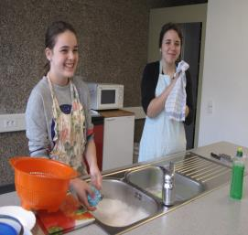
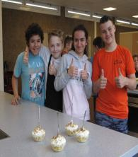
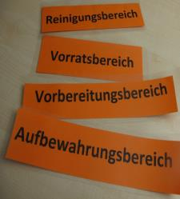
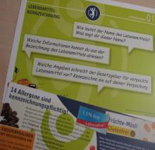
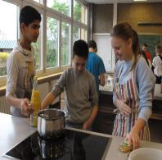
Beispiele aus dem Unterricht
7./8. Klassen

Slide 9
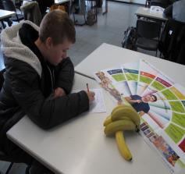
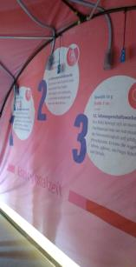
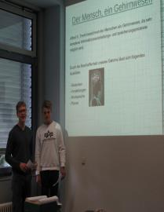
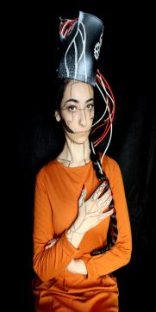
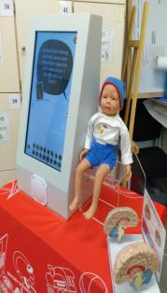
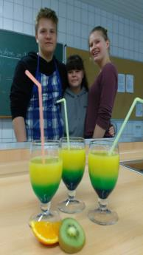
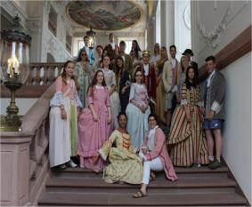
9./10. Klassen

Slide 10
Das sind deine Voraussetzungen:
Du arbeitest gerne für und mit anderen
Dich begeistert soziales Engagement in der Schule, im Verein, in deinem Wohnort
Du hast Interesse an Ernährungs-, Gesundheits- und Umweltfragen
Du willst deinen Blick für wirtschaftliches Denken und verbraucherorientiertes Handeln schärfen
Dich interessieren aktuelle hauswirtschaftliche und soziale Themen in Politik und Gesellschaft

Slide 11


















Dann kann Hus ein fach für dich sein
– ein fach mit alltagsbezug…
…und beruflichem Hintergrund
Medizin und Gesundheitswesen
Soziale Einrichtungen und Pädagogik
Handwerksberufe mit Lebensmitteln
Grüne Berufe in Landwirtschaft und Umweltschutz
Dienstleistung Hauswirtschaft, Hotel- und Gaststättengewerbe, Tourismus- und Freizeitwirtschaft

Slide 12
Technik
und Naturwissenschaften

Slide 13
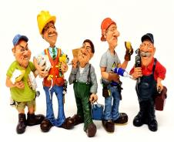
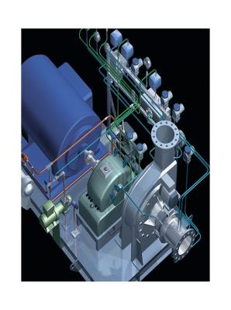
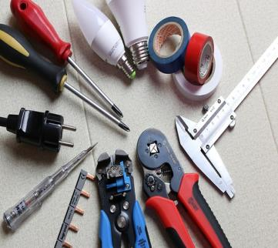


Was „Tun“ in TUN?
planen – zeichnen
simulieren
konstruieren-optimieren-reparieren

Slide 14
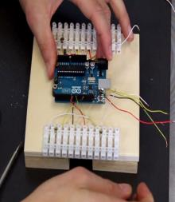
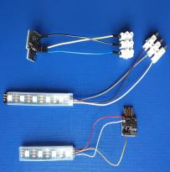
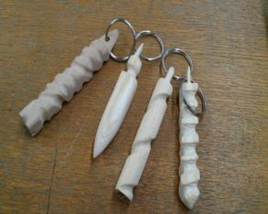
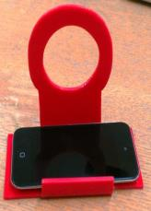
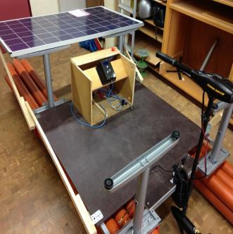
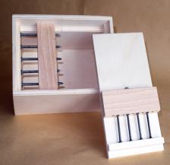
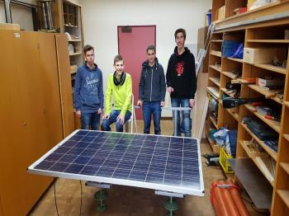
Bilder aus der Praxis

Slide 15

Und für wen ist TUN das richtige?
Interesse an technischen Zusammenhängen
Lust auf fachpraktische Arbeiten
(Holz, Metall & Kunststoff)
Naturwissenschaftliche Experimente und Sachverhalte
Technisches Zeichnen
Elektronik und Mikrocontroller
…..und VIELES mehr!!!!

Slide 16
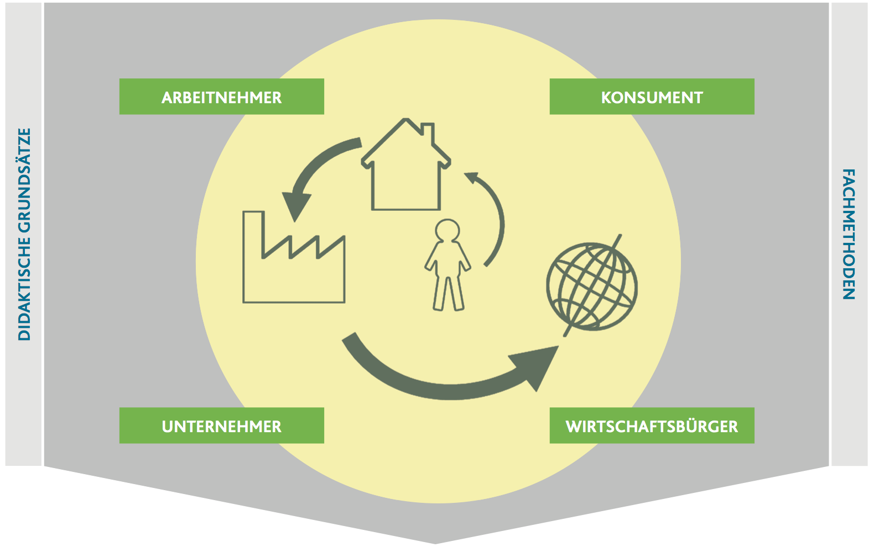
Wirtschaft und Verwaltung
Themen:
  Haushalt & Taschengeld
  Einkaufen & Verbraucherschutz
  Unternehmen & Geldverdienen
  Sparen & Kredite
  Geld & Banken
  Wirtschaft & Umwelt
  Weltwirtschaft & Globalisierung

Slide 17
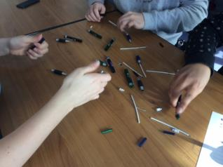

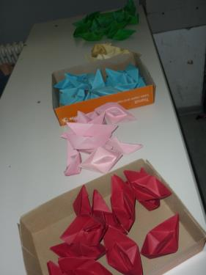
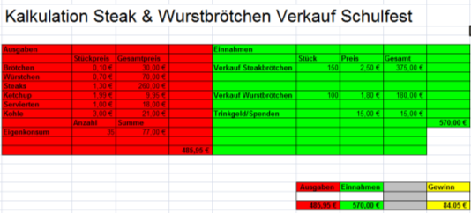

WuV: Ökonomie Spielerisch

Slide 18
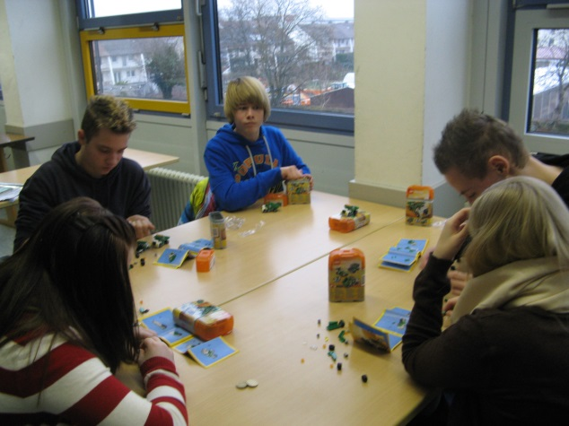
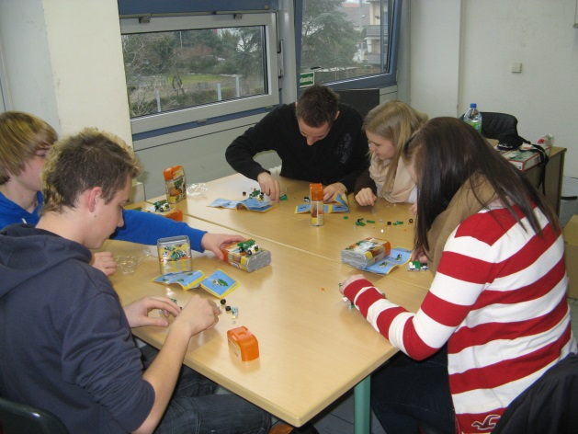
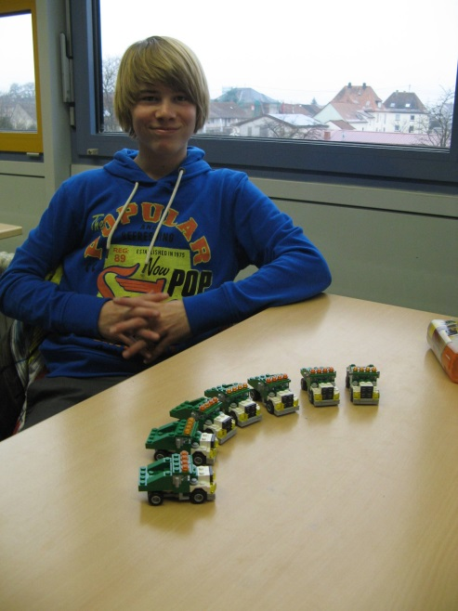
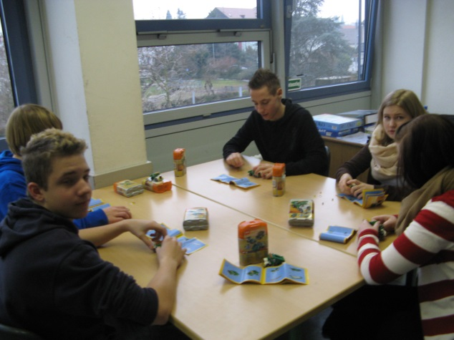
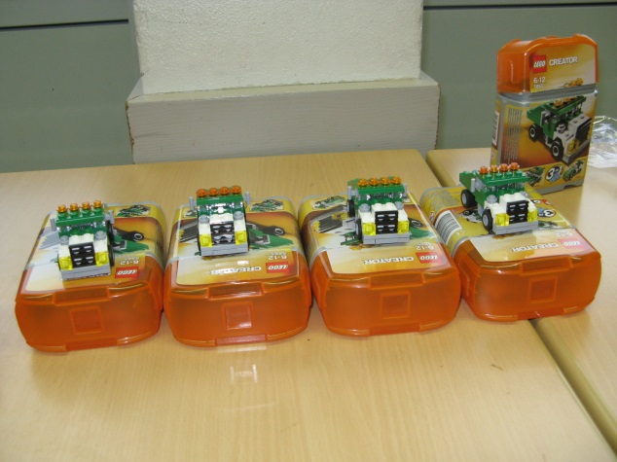
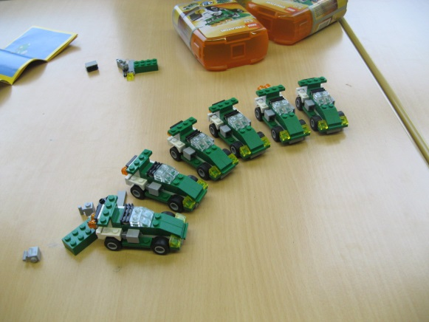
WuV: Unternehmenssimualtionsspiele
Notes:
18

Slide 19
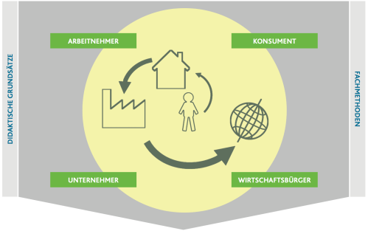
Wirtschaft und Verwaltung WuV
Das spricht für WuV an der PGRS+:
  Grundlagenbildung
  Wirtschaft & Finanzen
  Vorbereitung auf Ausbildungsberufe
  Computerkenntnisse Office Packet
  Fachoberschule (FOS) Schwerpunkt
  Wirtschaft

Slide 20

Informatische Bildung

Slide 21

Informatische Bildung
Im Laufe der Zeit wirst du lernen, wie du
  mit dem Computer umgehst
  Texte schreibst, mit dem Computer rechnest
  mit Lernprogrammen arbeitest
  das Internet nutzt, dich sicher in ihm bewegst und verhältst
Notes:
21

Slide 22



Microsoft Word
Microsoft Excel
Microsoft Powerpoint

Slide 23

Informatische Bildung
Einführung in das Fach allgemein
Miteinbeziehung des Medienkompasses
Klassenstufe
6
für Primar- Orientierungsstufe
anwenden und handeln
problembewusst und sicher agieren
analysieren und reflektieren
informieren und recherchieren
produzieren und präsentieren
kommunizieren und kooperieren

Slide 24



Informatische Bildung
Grundlegende digitale Werkzeuge und Anwendungen kennen
Klassenstufe
6

Slide 25
Französisch

Slide 26



Französisch
Warum?
Wer?
Wie?

Slide 27


Slide 28

Bessere Berufschancen mit Französisch

Slide 29
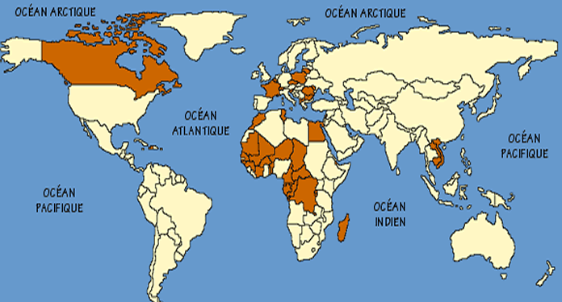
Französisch = Weltsprache

Slide 30
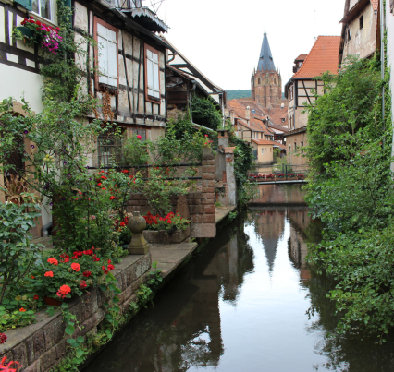
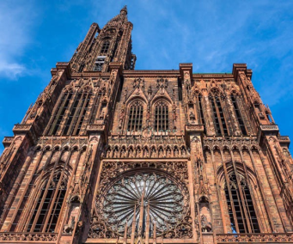
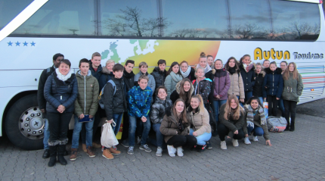
Frankreich
= unser Nachbarland

Slide 31
Wer
kann Französisch wählen?
Jeder,
der Interesse an der französischen Sprache und Kultur hat und
der gute Erfahrungen beim Erlernen der 1. Fremdsprache gemacht hat (Gespräch mit Englischlehrer/in sinnvoll)

Slide 32
Entscheidungen
HuS
TuN
Klasse 6 - 4 Stunden
WuV
IB
HuS
WuV
TuN
Klasse 7/8 – 2x2 Stunden
Schuleigene WPF
HuS
WuV
TuN
Klasse 9/10- 3 Stunden

Slide 33
Schuleigene Wahlpflichtfächer
Sport
Technisches Zeichnen mit CAD
Bildende Kunst/Werken
Informatik
Musik
Lebensgestaltung

Slide 34

Wahlpflichtfach Sport
Voraussetzungen:
Freude am Sport
Leistungsbereitschaft
Teamfähigkeit
Interesse am Aufbau und der Funktion des menschlichen Körpers

Slide 35
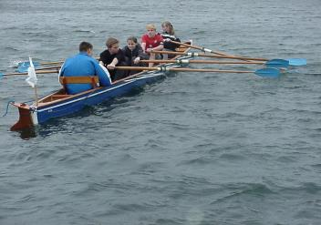
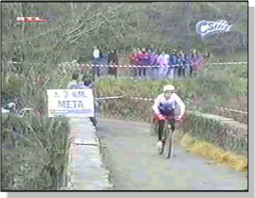
Sport – Inhalte des WPF
Trainingslehre
Ausdauer, Kraft, Schnelligkeit
Sport und Gesundheit
Doping, Sportverletzungen
Spiele spielen
Fußball, Indiaca
Zwei Klassenarbeiten + HÜs +
sportpraktische Noten
....

Slide 36
Beispiele für Berufsfelder im Bereich Sport
Sport- und Fitnesskaufmann/frau
Physiotherapie
Krankenkassen
TrainerIn/ÜbungsleiterIn
Fachangestellte/r für Bäderbetriebe
Sportmanagement
Sportjournalismus
Ernährungsberatung
SportfachverkäuferIn

Slide 37
Technisches Zeichnen mit CAD
(Computergestütztes Zeichnen)

Slide 38

Technisches Zeichnen mit CAD

Slide 39
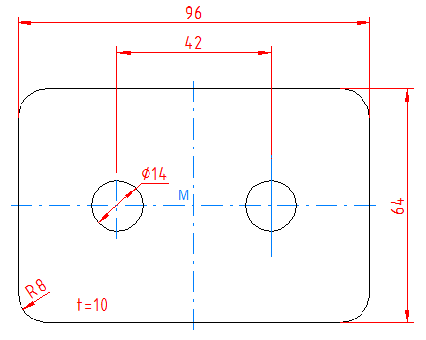
Technisches Zeichnen mit CAD

Slide 40
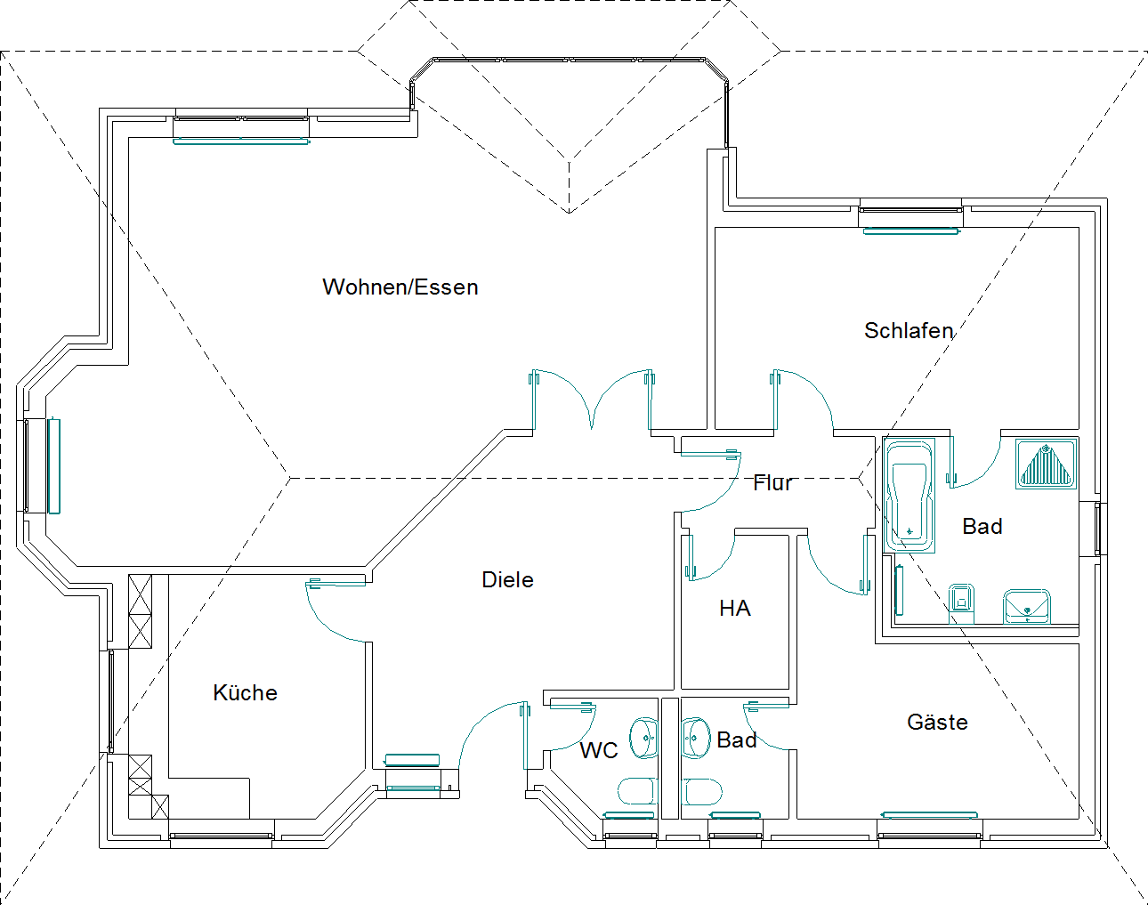

Slide 41

Technisches Zeichnen mit CAD

Slide 42
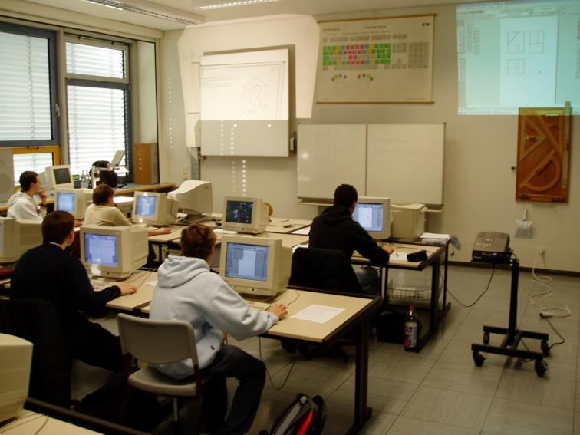
Technisches Zeichnen mit CAD

Slide 43
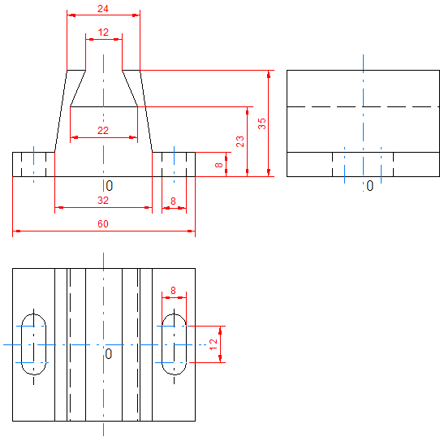
Technisches Zeichnen mit CAD

Slide 44
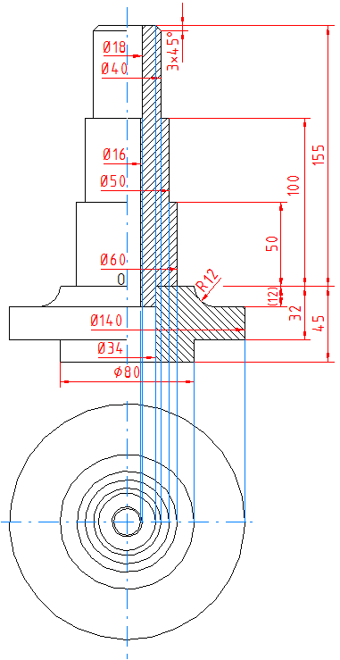
Technisches Zeichnen mit CAD

Slide 45

WPF Bildende Kunst
Pädagogische Informationen zu den Zielen und Inhalten des Wahlpflichtfaches
by M.Weisbrod

Slide 46
Das WPF BK/W
*eröffnet ausgewählte Bereiche aus der Welt der Kunst (Theorie und Praxis)
*auf vertiefende Art und Weise die kulturelle Bedeutung der Kunst in unserer Gesellschaft aufzeigen (aktuell z.B. Notre Dame)
*Schwerpunkt: handlungsorientiertes Lernen mit allen Sinnen mit verschiedenen Werkstoffen und unterschiedlichen künstlerischen Techniken
*es fördert zudem die Fähigkeit, ausdauernd und analysierend zu denken und zu arbeiten
* Es bietet Grundlagen für die Wahl kreativer sowie technischer Berufe

Slide 47
Im Vordergrund steht handlungsorientiertes Lernen mit allen Sinnen, wobei die Freude am eigenen künstlerischen Schaffen entwickelt werden soll

Slide 48
Voraussetzungen für die Wahl des Faches
Interesse an Kunst
Freude an ästhetischen Objekten
Freude am künstlerischen und kreativen Arbeiten
Fähigkeit, analysierend und ausdauernd zu denken und zu arbeiten

Slide 49
Räumliche Voraussetzungen
Großer Zeichensaal
Werkraum
Erforderliches Werkzeug
Einbindung neuer Medien via Computeranlage (wird derzeit ausgebaut)

Slide 50
Das WPF BK fördert
Ausdauer
Fantasie
Individuelle Entfaltung
Ganzheitliches Wahrnehmen unserer Welt
Sprache bei der Beschreibung der zu betrachtenden Kunstobjekte etc.
Toleranz gegenüber anderen künstlerischen Lösungen

Slide 51
Zusammenfassung
Das WPF BK steht jedem offen, der Spaß und Freude am künstlerischen Arbeiten hat. Eine Offenheit gegenüber den vielfältigen künstlerischen Methoden und Inhalten sollte gegeben sein wie auch mindestens Grundkenntnisse in den künstlerischen Arbeitstechniken Malerei und Zeichnung.

Slide 52
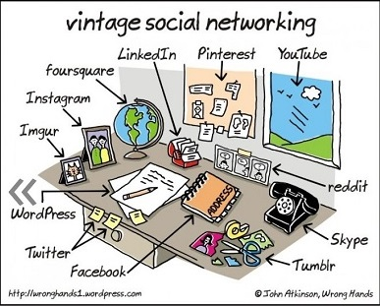
Informatische Bildung
Do you remember life bevor social media?

Slide 53

Informatische Bildung
Das Fach informatische Bildung fördert die universell einsetzbaren und relevanten Kompetenzen für ein Leben in der digitalen Welt.
Im Informatikunterricht erwerben Schülerinnen und Schüler Fähigkeiten und Fertigkeiten, die sie langfristig handlungsfähiger in einer digitalen Welt machen.
Hierzu gehört der Umgang mit Softwarewerkzeugen und Programmiersprachen
Die systematische Darstellung, Verarbeitung und Übertragung von Informationen steht im Mittelpunkt des Unterrichts

Slide 54


Informatische Bildung
Mit Anwendungen, wie z.B. multimedialen Informations- und Kommunikationssystemen, rückt der Computer in seiner medialen Funktion stärker in den Vordergrund.
Gutes Aufwachsen mit Medien!
Notes:
54

Slide 55
Informatische Bildung
Grundlegende digitale Werkzeuge und Anwendungen kennen
Klassenstufe
7&8
Grundlagen der Informationsverarbeitung
Risiken und Gefahren in digitalen Umgebungen kennen, reflektieren und berücksichtigen
Digitale Kommunikationsmöglichkeiten zielgerichtet- und situationsgerecht auswählen
Bildbearbeitungsprogramme z.B. „Gimp“

Slide 56
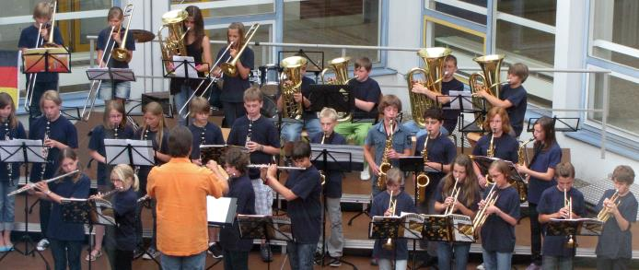
Musik
Musik – Wer kann teilnehmen?
Wer ein Blasinstrument spielt (Querflöte, Klarinette, Oboe, Saxophon, Trompete, Posaune, Horn, Euphonium, Tuba)
und mit diesem den Tonumfang einer Oktave in den gängigen Tonarten beherrscht.
Wer gut Schlagzeug spielt oder rhythmisch gut geschult ist zum Einsatz für Percussionsinstrumente (Vorspiel erforderlich).

Slide 57
Musik
Kompetenzen und Inhalte
Musik hören
  Musik verschiedener Epochen, Gattungen und Stile kennenlernen
Das Ohr zwischen Lärm und Musik ….
Sich über Musik verständigen
  Grundwissenerweiterung
  Musikgeschichtliches beschreiben (Epochen/ Komponisten)

Slide 58
Musik
Leistungsanforderungen
Pro Halbjahr eine Klassenarbeit / Solovortrag
Schriftliche und mündliche Hausaufgabenüberprüfungen
Praktische Leistungsnachweise
Aktive Mitarbeit im Unterricht
Mitwirkung bei Auftritten und Konzerten

Slide 59

E L T E R N
S C H U L E
M E D I E N
F R E U N D E

Slide 60
lebensgestaltung
WIE ICH MEIN LEBEN LIEBEN LERNE

Slide 61
Lebensgestaltung ziele
Motto unserer Schule: „WIR BILDEN PERSÖNLICHKEITEN“
Ziel des Schulfachs: Bildung der individuellen Persönlichkeit
Sich selbst und sein Leben reflektieren und positiv verändern
Orientierungshilfe beim Erwachsenwerden

Slide 62
lebensgestaltung
Lerninhalte
IHRE KINDER LERNEN…
…SICH SELBST BESSER KENNEN
…IHRE UMWELT BESSER KENNEN
…IHR LEBEN BESSER KENNEN
STÄRKEN (SCHWÄCHEN)
WOHLGEFÜHL UND GLÜCK
MEIN KÖRPER
CHARAKTEREIGENSCHAFTEN
Innere GLAUBENSSÄTZE
WÜNSCHE UND TRÄUME
VERHALTEN IN DER GESELLSCHAFT
MEINE BEZUGSPERSONEN
MEDIENEINFLUSS
NATUR
FREIZEITMÖGLICHKEITEN
RAHMENBEDINGUNGEN
IST-ZUSTAND UND SOLL-ZUSTAND
KOMFORTZONEN UND SCHWEINEHUNDE
ERFOLGE UND NIEDERLAGEN
UMGANG MIT STRESS

Slide 63
Lebensgestaltung
MEIN eNTWICKLUNGSPROZESS
„Ich will mich mit meiner Freundin aussprechen.“
„Ich will mehr Zeit mit meiner Mutter verbringen.“
HERZENSWUNSCH:
realisierbar
herausfordernd
„Ich will meine Mathe-Note verbessern.“
„Ich will abnehmen.“
„Ich will beruflich mal was mit Autos machen.“
„Ich will ein Jahr nach Australien.“

Slide 64





LEBENSGESTALTUNG
FRAGERUNDE
Für wen eignet sich dieses Fach?
Für wen eignet sich dieses Fach?
Wie ist der Unterricht gestaltet?
Für wen eignet sich dieses Fach?
WFür wen eignet sich dieses Fach?
as wird von euch erwartet?
WORAUF GIBT ES NOTEN?

Slide 65
Entscheidungen
HuS
TuN
Klasse 6 - 4 Stunden
WuV
IB
HuS
WuV
TuN
Klasse 7/8 – 2x2 Stunden
Schuleigene WPF
HuS
WuV
TuN
Klasse 9/10- 3 Stunden

Slide 66
Vielen Dank für Ihre Aufmerksamkeit!
Fragen?

